Slide 1





Proposta
Comercial
[LOGO CLIENTE]

Slide 2




Índice
Sobre DigitalBot + Clientes
Sobre Blip + Clientes
Escopo do Projeto
Composição da Squad
Investimento Serviço DigitalBot

Slide 3


Sobre a
Spin-off do Grupo Squadra Especializados no desenvolvimento de Contatos Inteligentes que potencializam o atendimento, marketing e as vendas dos serviços de nossos clientes
Estratégia digital
Design
Tecnologia
Operação
+ 700
projetos realizados em parceria com a Blip.
+ de 4 anos de mercado
Mais de 60 funcionários
+ 500 clientes
Especialista na implementação de Agentes de IA para e-commerce (Personal Shopper) bem como em outros setores do mercado
Digital de ponta a ponta.
Esse é nosso core.

Slide 4








TRANSFORMAÇÃO E EXPERIÊNCIA DIGITAL DE ENTREGA UNIFICADA
Especialista em construir experiências digitais
ACELERADORES PARA TRANSFORMAÇÃO
CONSULTING
STRATEGY
BUSINESS
AGILITY
DIGITAL
AUTOMATION
DATA
INTELLIGENCE
Unidades de negócios que podem entrar em pontos específicos na jornada.
SUPPLY
CHAIN
GEO
INTELLIGENCE
EXPERIENCE HUB
& COWORKING

Slide 5
























































Empresas que confiam na
Auto e Transportes
Financeiro e Serviços
Varejo
Industria
Saúde e Bem-estar
Outros

Slide 6








+58
+4000
Premium
Partner desde 2016
Provedor WA Business API desde o lançamento
Sobre a
marcas que confiam na Blip
MILHÕES
usuários mensais
+350
+80
mil
bilhões
contatos inteligentes criados
mensagens trocadas
25
+32
anos de expertise
países
escritórios
Mais de 4000 marcas clientes. Entre elas, atendemos 240 das 500 maiores empresas (multi-indústrias
Notes:
Esses são alguns pontos de destaque da Blip.

Slide 7
















Somos aliados de gigantes globais:
Apple Messages for Business
Notes:
Versão compactada dos slides a seguir.

Slide 8













































































As maiores e melhores empresas globais confiam nas soluções
Auto
Utilidade
Alimentação
Others
Saúde
Varejo
Financeiro
Telecom

Slide 9

Escopo de Projeto

Slide 10
Alocação de Squad
Desenvolvimento, evolução e manutenção de fluxos conversacionais;
Suporte técnico e sustentação contínua, com foco em estabilidade, performance e disponibilidade;
Integração com sistemas internos e externos, conforme demandas da operação;
Otimização da experiência do usuário final, com atenção às diretrizes de usabilidade e conformidade estabelecidas pela Meta para o canal WhatsApp;
Apoio técnico às squads internas da <NOME_DA_EMPRESA> conforme necessário. Contratação de extensões a pedido da Serasa.
Serão definidas reuniões semanais para as orientações necessárias para o uso da plataforma BLIP.
As horas não utilizadas serão cumulativas ao longo do período contratado, permitindo flexibilidade no uso conforme as necessidades dos projetos.

Slide 11




Otimização e Melhoria Contínua dos Chatbots
Acesso a Expertise Avançada
A equipe oferecerá suporte em áreas especializadas, como ajustes de horário de atendimento, criação de filas, integração de APIs, e curadoria de fluxos, incluindo análises semanais de dados e testes.
A proposta oferece um serviço contínuo de sustentação e evolução dos chatbots, garantindo que os fluxos de atendimento sejam constantemente aprimorados e adaptados às necessidades do cliente e às mudanças no mercado.
Apoio Técnico Dedicado
Flexibilidade nas Horas de Consultoria
O cliente terá acesso a um canal de suporte para abertura de chamados, garantindo respostas rápidas a quaisquer problemas ou solicitações de melhorias, com atendimento via plataforma ITOC.
As horas contratadas podem ser utilizadas não apenas para consultoria no uso da ferramenta, mas também para o desenvolvimento de novas jornadas digitais, oferecendo flexibilidade para adaptar os serviços às prioridades do cliente.

Slide 12


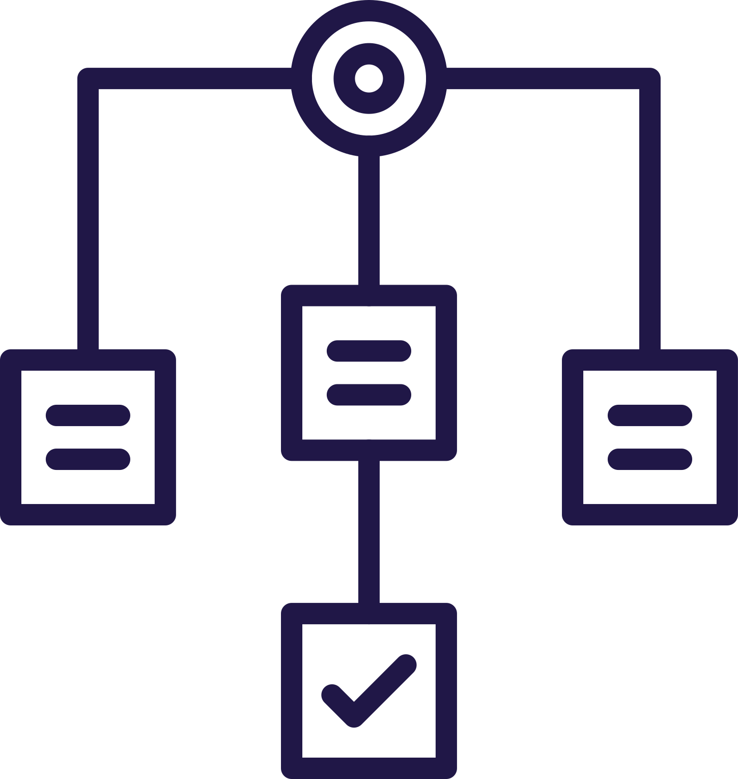

Personalização e Relatórios Detalhados
Inovação e Adaptação Tecnológica
O cliente receberá dashboards personalizados e relatórios detalhados em Power BI, permitindo uma visão clara e quantitativa do desempenho dos fluxos conversacionais e dos ajustes realizados.
A proposta inclui a possibilidade de inclusão de novas tecnologias, como IA Generativa e Speech, permitindo que o cliente esteja sempre na vanguarda das inovações no atendimento digital.
Economia de Tempo e Recursos
Transparência e Colaboração
Com a equipe dedicada à curadoria e evolução dos chatbots, o cliente pode focar em outras áreas estratégicas do negócio, enquanto a operação do chatbot é mantida otimizada e eficiente.
O cliente terá reuniões semanais para orientação no uso da plataforma, além de transparência total no acompanhamento e desenvolvimento das atividades, com a designação de um responsável técnico para garantir a comunicação fluida entre as equipes

Slide 13
NÃO ALTERAR ESSE SLIDE
Composição da Squad

Slide 14






Equipe DigitalBot
ESCOPO
Gerente de Projetos
Responsável pelo desenvolvimento do projeto
Product Owner
Responsável por definir junto com o cliente os objetivos do produto
Desenvolvedor Blip
Responsável por criar os ambientes Blip e os fluxos conversacionais
UX Writer
Responsável por criar o fluxo conversacional e a documentação do Contato Inteligente
QA
Responsável por testar todo o fluxo conversacional nos canais ativados
Analista de Dados
Responsável por criar os Dashboards e realizar as análises dos mesmos.

Slide 15
Composição Squad
ESCOPO
👨‍💻 <HRS>
Product Owner
🎯 Funções:
Visão de produto e jornada do usuário: definição de funcionalidades com base em dados, viabilidade técnica e valor gerado.
Priorizações de backlog: refinamento contínuo de sprints com base em aprendizados da IA e feedbacks do time de curadoria.
Condução de squads multidisciplinares: alinhamento entre UX, Dev e Curadoria para entregas consistentes e escaláveis.
Gestão de roadmap: acompanhamento da evolução do produto, garantindo entregas com impacto real no negócio.
Validação de hipóteses e KPIs: foco em evolução de NPS, resolução automática e satisfação do cliente.
Interface com stakeholders: comunicação clara entre time técnico e áreas de negócio (operação, CX, marketing).

Slide 16
Composição Squad
👨‍💻 <HRS>
Desenvolvedor Pleno Blip
ESCOPO
🎯 Funções:
Implementação, manutenção e evolução do chatbot na plataforma Blip.
Integração com APIs externas, sistemas de tracking e motores de IA.
Garantia de escalabilidade, segurança e performance da solução.
Correção de bugs e ajustes técnicos em fluxos existentes.
Desenvolvimento e organização de novos nós/skills para ganho de cobertura conversacional.
Apoio técnico à integração de novas funcionalidades e ferramentas de IA.

Slide 17
Composição Squad
👨‍💻 <HRS>
UX Designer Pleno BliP
ESCOPO
🎯 Funções:
Redação e estruturação de mensagens conversacionais com foco em clareza, empatia e aderência ao tom de voz da marca.
Criação de fluxos que promovem engajamento, retenção e direcionamento eficiente do usuário.
Colaboração com times de design, produto e tecnologia para garantir consistência na jornada conversacional.
Testes e ajustes contínuos com base em dados de uso e feedbacks dos usuários.
Definição de boas práticas de escrita conversacional aplicadas a diferentes canais (WhatsApp, Webchat, App, etc.).
Revisão e padronização de textos em fluxos novos e já existentes, assegurando uma comunicação natural e acessível.

Slide 18
Composição Squad
👨‍💻 <HRS>
Curador de chatbot
ESCOPO
🎯 Funções:
Análise e curadoria de diálogos existentes, com foco na qualidade e adequação do conteúdo para a marca, otimizando a clareza, empatia e tom de voz.
Criação e adaptação de conteúdos conversacionais, ajustando mensagens de acordo com os insights de usuários, comportamentos e resultados de testes de performance.
Colaboração com equipes de design, tecnologia e produto para garantir consistência na experiência do usuário e efetividade dos fluxos conversacionais.
Implementação de melhorias contínuas nos fluxos baseadas em dados de uso, feedbacks de usuários e performance do chatbot.
Desenvolvimento de boas práticas de curadoria, com foco na personalização do atendimento, adequação às necessidades do usuário e otimização da interação.
Revisão e atualização constante dos fluxos, com ajustes nos textos e estruturas, mantendo uma comunicação acessível, clara e alinhada às necessidades dos clientes.

Slide 19
Composição Squad
👨‍💻 <HRS>
Analista de Dados
ESCOPO
🎯 Funções:
Coleta e organização de dados de diferentes fontes, com foco em garantir integridade e consistência das informações para análise.
Desenvolvimento de relatórios e dashboards interativos, utilizando ferramentas como Power BI, para acompanhamento de KPIs e métricas de desempenho.
Análise de dados históricos e tendências, identificando padrões e insights que ajudem na tomada de decisão e na otimização de processos.
Criação e manutenção de processos de automação de relatórios, otimizando a extração e tratamento de dados para facilitar a distribuição de informações.
Colaboração com equipes de produto, marketing e TI para garantir que as necessidades analíticas sejam atendidas de forma eficiente e dentro do escopo do projeto.
Aplicação de técnicas de análise estatística e preditiva, com foco em modelos de previsão de comportamento de usuários e desempenho de campanhas.

Slide 20
Premissas para Execução
Premissas
As atividades devem ser executadas de maneira remota. Os devidos acessos e permissões deverão ser providenciados pela CONTRATANTE mediante solicitação da DigitalBot.
A CONTRATANTE deverá designar um responsável técnico pelo contrato que, em conjunto com a DigitalBot, será responsável por:
Programar e monitorar as atividades a serem desenvolvidas, buscando, na medida do possível, uma alocação compatível com demandas atuais e futuras;
Prezar pela transparência com relação às informações necessárias para o desenvolvimento e acompanhamento dos projetos, garantindo o acesso às informações/dados/especificações necessárias

Slide 21
Investimentos

Slide 22


Valor do Investimento
Time da Squad
R$ XXX
por mês
Os valores da presente proposta, expressos em reais, incluem seus respectivos tributos e taxas.
Os preços indicados poderão sofrer alterações, mesmo depois de aceitos pelo cliente, em razão de eventuais mudanças, devidamente comprovadas, em alíquotas de impostos, contribuições ou taxas relacionadas às prestações de serviços descritas nesta proposta, seja em razão de impostos ou taxas já existentes ou que venham a ser criadas.

Slide 23
Condições Comerciais
Forma de pagamento dos serviços:
Os pagamentos serão realizados mensalmente com vencimento em até 10 dias úteis após a emissão da Nota Fiscal fatura.
Vigência:
O contrato de prestação de serviços terá vigência de 12 meses, contados da data de aceite ou assinatura do contrato.
A partir do aceite desta proposta o cliente autoriza a DigitalBot, a realizar a divulgação do projeto finalizado em formato de Case de Sucesso.
A DigitalBot compromete-se a manter sob total sigilo, as informações técnicas e administrativas, classificadas como confidenciais fornecidas pela Contratante.
*Obs: Havendo atraso no pagamento de quaisquer parcelas incidirão, desde a data do vencimento, correção monetária pelo índice do INPC/IBGE, ou outro que venha substituí-lo, juros de mora de 1% a.m. (um por cento ao mês) e multa moratória de 10% (dez por cento). As notas fiscais deverão ser emitidas para o Cliente, que deverá realizar o pagamento
.

Slide 24

OBRIGADO
Silvia Gonçales
+55 31 99536-8714
silvia.goncales@digitalbot.com.br

